Slide 1
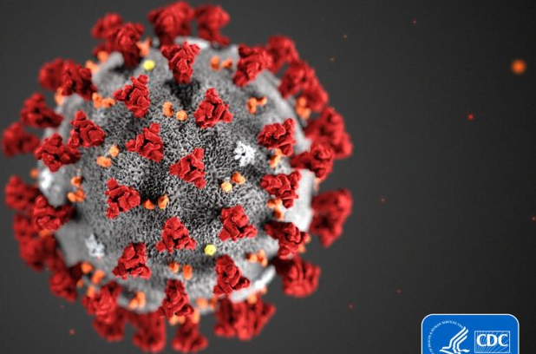
Estrategias para la protección de salud mental en contextos de pandemia
Conversaciones en el Campanil » 17 de junio 2020
Dr. Matías Irarrázaval
Jefe de Salud Mental · Ministerio de Salud

Slide 2
"El número de pacientes con Covid que estamos recibiendo aumenta rápidamente todos los días y todos nos preocupamos todos por lo que sucederá, ya que empeorará si empezamoas así".
"Cuando estaba trabajando en la unidad Covid, algunas enfermeras no querían comer ni beber durante 12 horas porque tenían miedo de tener que atender y ponerse el mismo equipo de protección personal".
"Me ha puesto a llorar varias veces al darle noticias a la familia por teléfono y escuchar sus frustraciones con la esperanza de que su familiar comience a mejorar pronto".

Slide 3
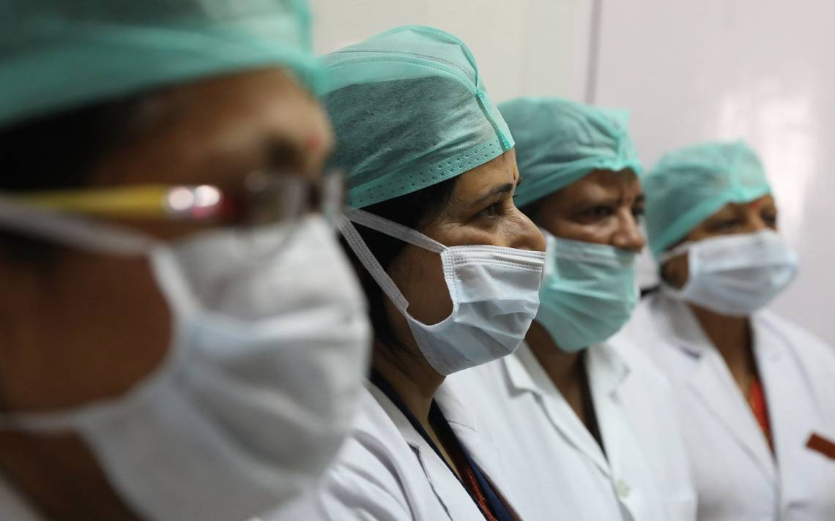
Factores Estresores
Medidas estrictas de bioseguridad.
Mayor exposición y riesgo de ser infectados, temor de contagiar a otros.
Constante estado de alerta y vigilancia, procedimientos estrictos a seguir para prevenir decisiones precipitadas.
Entorno laboral más demandante.
Reducidas posibilidades para recurrir a su red de apoyo social.
Notes:
las cuales tienen algunas consecuencias comunes, tales como cansancio físico por el uso de equipos de protección personal, aislamiento físico que dificulta proporcionar confort y apoyo a quienes están enfermos o afectados.

Slide 4
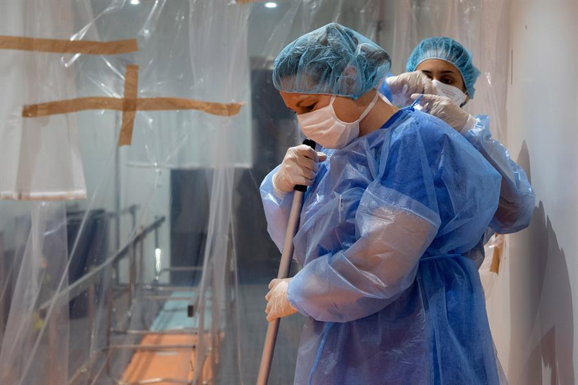
Aumento de los conflictos y dificultades para conciliar la vida privada, la vida familiar y la vida laboral.
Las mujeres enfrentan una carga desbalanceada de trabajo en relación al trabajo.
Mayor exigencia y riesgo laboral, unido a condiciones de distanciamiento social y cierre de escuelas.
Notes:
Vivir experiencias que los hacen pensar y sentir que deberían o podrían haber hecho más.
“Sufrimiento ético”.
Enfrentar presiones o expectativas sobredimensionadas de pacientes y de miembros de la comunidad.
Ser testigos y acompañar experiencias intensas de dolor, de sufrimiento y de muerte.
Riesgo de estigmatización hacia quienes trabajan con pacientes con COVID-19.

Slide 5
Sintomatología depresiva 50,4%
Síntomas de ansiedad 44,6%
Insomnio 34%
Estrés en un 71,5%.

Slide 6
Factores Protectores
Información consistente y clara sobre lo que está sucediendo – confianza en los líderes
Orientación de los centros hacia la protección de sus trabajadores
Provisión adecuada, oportuna y de calidad de los medios de protección
Estrategias de desahogo y apoyo en el trabajo
Apoyo social (familia, amigos, vecinos, etc.)
Desarrollo de competencias para enfrentar el estrés
Identificación de trabajadores con mayor riesgo/problemas, para brindarles ayuda directa

Slide 7
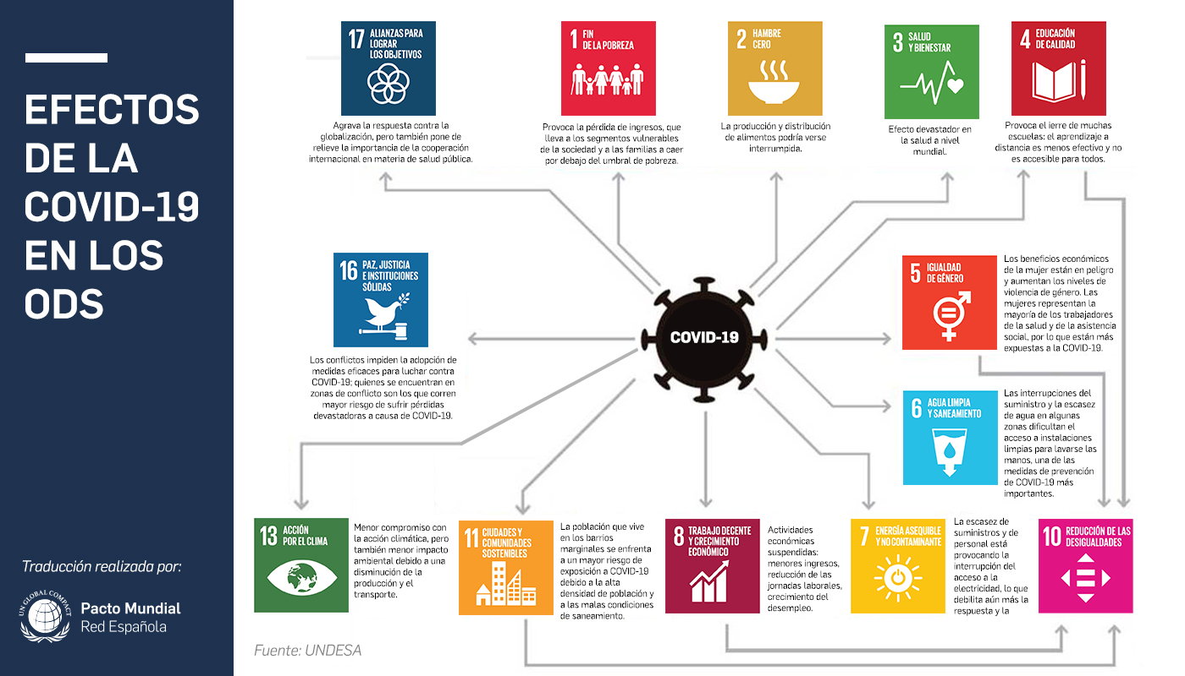
salud
mental

Slide 8
Modelo de Protección de la Salud Mental en la Gestión del Riesgo de Desastre
PREVENCIÓN
RESPUESTA
Proteger la salud mental de la población en todo el ciclo de manejo del riesgo, a través de la reducción de vulnerabilidades, y la promoción y fortalecimiento de las capacidades de las personas y las comunidades
Componentes del Modelo
Protección a través de fortalecimiento de capacidades y reducción de vulnerabilidades
Intersectorialidad.
8 Ejes Estratégicos
Temporalidad
Fortalecimiento Comunitario
Educación para la de la SM en la GRD
Comunicación Social
Coordinación
Intersectorial
Gestión de la Información
Lineamiento Técnicos
Cuidado de la SM de las Personas que colaboran en la GRD
Trabajo con grupos específicos
RECUPERACIÓN

Slide 9
Líneas de Acción
Línea 1: Continuidad y fortalecimiento de la gestión en salud mental
Línea 2: Coordinación institucional e intersectorial
Línea 3: Gestión de la Información
Línea 4: Formación y lineamientos técnicos para la intervención
Línea 5: Trabajo focalizado a grupos específicos
Línea 6: Educación y comunicación social para la protección de la salud mental y apoyo psicosocial
Línea 7: Cuidado del personal de salud
Línea 8: Fortalecimiento comunitario

Slide 10
Línea 1: Continuidad y fortalecimiento de la gestión en salud mental a nivel sectorial
Objetivo: Fortalecer estrategias de contingencia en la red pública de salud para el abordaje de la salud mental, resguardando el acceso, la oportunidad y la continuidad de cuidados en los servicios de salud mental ambulatorios, de hospitalización y residenciales
1. Coordinación institucional
2. Coordinación con otros actores relevantes del intersector.
Adecuación de la Red para la atención de personas con necesidades de salud mental
Apoyar la difusión, promoción y gestión de las acciones en salud mental
Apoyar el funcionamiento de la red a través de la entrega de recomendaciones de salud mental
Optimización de
recursos para mantener el funcionamiento
esencial en los
diferentes dispositivos

Slide 11
Línea 2: Coordinación Institucional e Intersectorial
Objetivo: Favorecer la actuación articulada y sinérgica de múltiples actores públicos y de la sociedad civil en el abordaje de salud mental y apoyo psicosocial.
Conformación de la
Red de líneas de asistencia telefónica SMAPS en COVID-19
Activación operativa Mesa Técnica
Intersectorial SMAPS Nacional
Notes:
Coordinación Institucional: articulación de acciones entre diferentes actores que componen una misma institución
Coordinación sectorial en salud: SEREMI, Servicios de Salud, Establecimientos de Salud.
Coordinación con otros actores relevantes del intersector para el actuar conjunto, detectar necesidades no resueltas y disminuir la sobreintervención.
Mesas Técnicas Intersectoriales SMAPS
Consejos sociedad civil
mediante la articulación de acciones entre los diferentes actores que componen una misma institución. Por ejemplo, coordinación entre las diferentes líneas programáticas de los centros de salud, acciones dirigidas para el cuidado de los funcionarios, acciones directas hacia con la población, etc. Dentro de este ámbito también se encuentra el asegurar flujos de comunicación interna, orientados a informar a los equipos de trabajo de una manera oportuna y veraz.
para el actuar conjunto, detectar necesidades no resueltas y disminuir la sobreintervención. Por ejemplo: coordinación de los centros de atención primaria con las residencias de personas mayores de su territorio. Ej. esta coordinación se puede realizar a través de las Mesas Técnicas Intersectoriales Regionales de Salud Mental y Apoyo Psicosocial en la Gestión del Riesgo de Desastres, coordinadas por las SEREMI de Salud con apoyo de ONEMI regional.
Definición estrategia
Catastro fonos SEREMI y SS
Catastro fonos intersector y soc.civil
Protocolos de actuación frente a situaciones críticas
Definición estrategia difusión convocatoria
Tutorial para elaboración de cápsulas de capacitación
Envío de información y lineamientos
Seguimiento acciones intersector

Slide 13
Línea 3:
Gestión de la Información
Objetivo: Establecer mecanismos para disponer de información válida y oportuna para la toma de decisiones informada, incluyendo el diagnóstico, sistematización, análisis de la información y monitoreo, que permitan desplegar acciones eficientes para la protección de la salud mental, tanto a nivel sectorial como intersectorial.
Desarrollar sistemas que permitan la visualización dinámica y el monitoreo de las acciones
Implementar Registro de acciones de seguimiento usuarios en contexto COVID-19 (REM)
Monitorear la situación de la Red Temática de Salud Mental Especialidad Abierta y Cerrada
Apoyar la visualización de experiencias y prácticas de la red e interesector

Slide 15
Línea 4: Formación y lineamientos técnicos para la intervención
Objetivo: Desarrollar lineamientos técnicos para las acciones de protección de salud mental y apoyo psicosocial durante COVID-19 basados en evidencia y estándares nacionales e internacionales, así como instancias para su transferencia técnica a gestores y equipos interventores.
Promover la Primera Ayuda Psicológica (PAP) como la herramienta recomendada para brindar apoyo psicosocial en esta fase de la emergencia.
Generar lineamientos temáticos para el trabajo de equipos de salud y equipos psicosociales
Generar lineamientos para estrategias de atención remota de salud mental para la red de salud
Adaptar el modelo de Primera Ayuda Psicológica a contexto de COVID-19
Desarrollar estrategias
de transferencia
técnica y capacitación de los lineamientos técnicos SMAPS
Notes:
Elaboración documento Consideraciones de Salud Mental y Apoyo Psicosocial durante COVID-19 versión 1.0
Elaboración de documento Consideraciones adaptado para el intersector
Actualización documento Consideraciones versión 2.0
Lineamientos Técnicos Plan de Demencia
Lineamientos técnicos para poblaciones específicas
Lineamientos para acompañamiento al duelo equipos y familiares
Levantamiento iniciativas locales telemedicina
Atención de salud mental a través de consulta remota
Traduccion Documento Cruz Roja PAP atencion remota
Elaboración documento para PAP remoto
Participar en webinars y otras estrategias de comunicación remota dirigida a equipos de salud sobre lineamientos técnicos en salud mental
Disponibilizar lineamientos técnicos en la web
Creación y mantención de repositorio online SMAPS COVID-19 a disposición nivel central, SEREMI y Servicios de Salud
Transferencia técnica de cada lineamiento técnico generado
Relatoría y asesoría técnica a instituciones de la mesa técnica intersectorial

Slide 16
Primera Ayuda Psicológica (PAP)
Cómo apoyar a las personas después de un evento crítico
Brindar ayuda y apoyo prácticos de manera no invasiva;
Evaluar las necesidades y preocupaciones;
Ayudar a las personas a atender sus necesidades básicas (por ejemplo, comida y agua);
Escuchar a las personas, pero no presionarlas para que hablen;
Reconfortar a las personas y ayudarlas a calmarse;
Ayudar a las personas a conseguir información, servicios y apoyos sociales;
Proteger a las personas de ulteriores peligros.

Slide 17
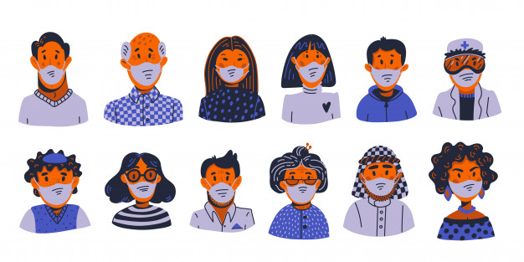
Línea 5: Trabajo focalizado a grupos específicos
Objetivo: Reducir el riesgo de afectación en la salud mental para los grupos específicos que se encuentran en condiciones de mayor vulnerabilidad biopsicosocial durante la pandemia, a través de acciones oportunas y pertinentes a sus características y necesidades particulares.

Slide 18
Línea 6: Educación y Comunicación social
Objetivo: Desarrollar estrategias de comunicación social y educación para la protección de la salud mental, que apunten al desarrollo de estrategias de afrontamiento saludables a la pandemia, tanto individuales como colectivas, y a la reducción del estigma social.
Promover la Primera Ayuda Psicológica (PAP) como la herramienta recomendada para brindar apoyo psicosocial en esta fase de la emergencia.
Recomendaciones a
la población
Estrategia Comunicacional
Notes:
Considerando que la información es una de las principales necesidades de las personas en situaciones de emergencia, y que la falta de ésta suele ser una fuente importante de ansiedad para las personas y comunidades, se deben procurar las siguientes acciones:

Slide 19
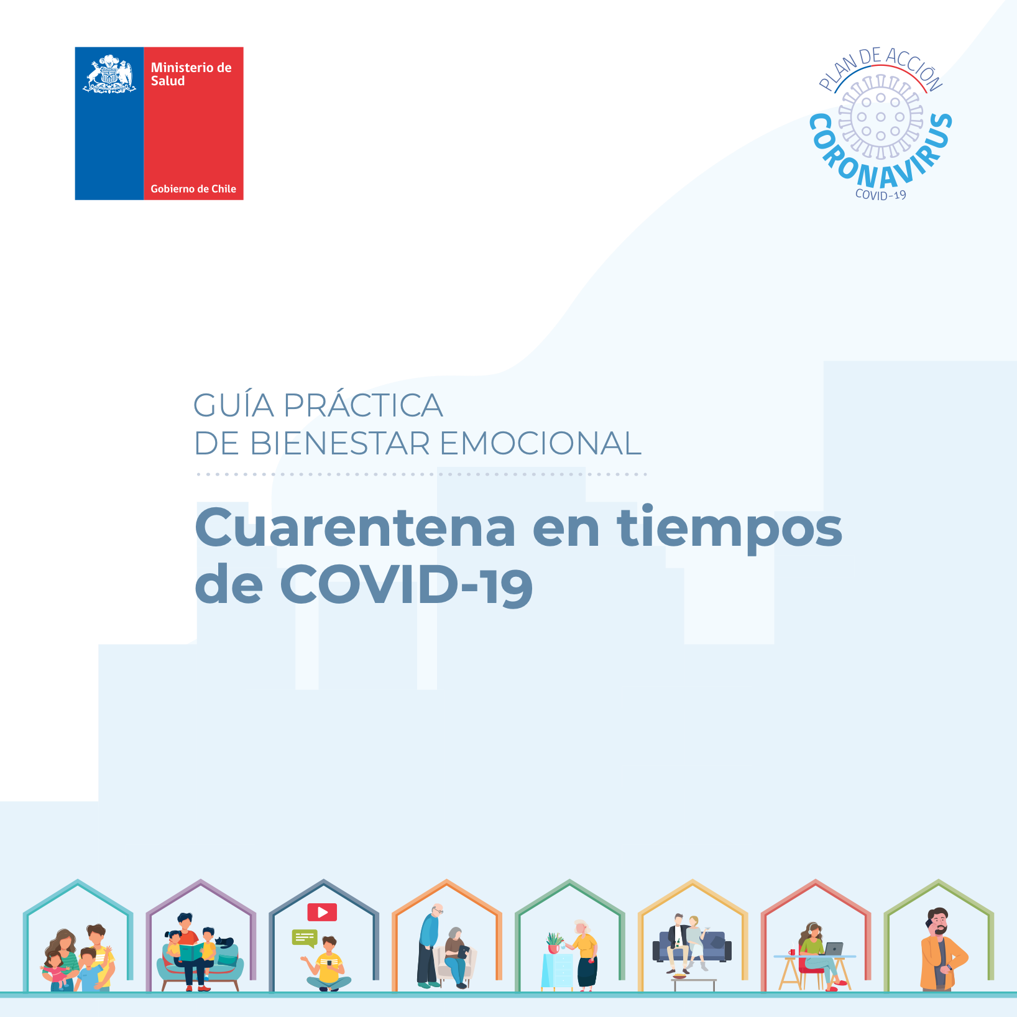
Recomendaciones sobre consumo de alcohol y otras drogas en el contexto de COVID-19
Infografía comunicacional sobre autismo y COVID
Recomendaciones sobre consumo de tabaco en el contexto de COVID-19
Estrategias comunicacionales Colectivas - personales - reducción del estigma

Slide 20
Línea 7:
Cuidado del personal de salud
Objetivo: Mitigar el impacto en salud mental del personal de salud en el contexto de COVID 19, a través del fomento del autocuidado, el cuidado mutuo y el cuidado institucional.
Promover la Primera Ayuda Psicológica (PAP) como la herramienta recomendada para brindar apoyo psicosocial en esta fase de la emergencia.
Sistema de apoyo psicológico remoto al personal de salud desde Salud Digital
Cuidado Institucional del Personal de Salud a través del desarrollo de planes de acción local

Slide 21
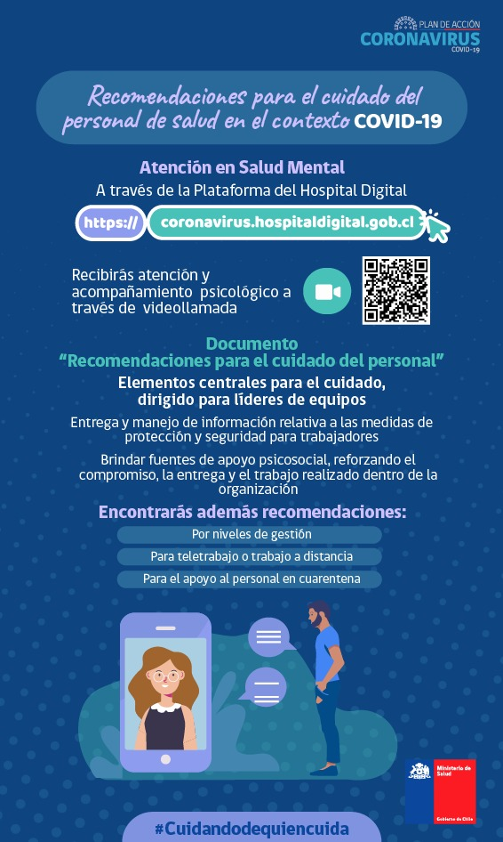
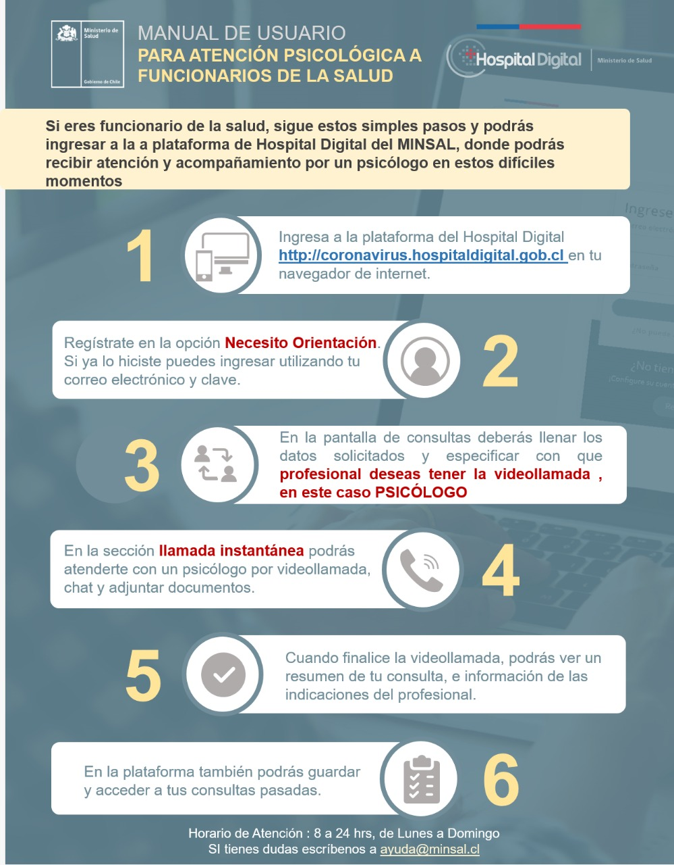

Slide 22
Línea 8:
Fortalecimiento comunitario
Objetivo: Facilitar el apoyo social y la movilización de los recursos propios de las comunidades para la mitigación y la disminución de los factores de riesgo psicosocial durante la respuesta, a través de mecanismos formales e informales de interacción social, y la participación comunitaria en las acciones de respuesta a COVID-19.
Promover la Primera Ayuda Psicológica (PAP) como la herramienta recomendada para brindar apoyo psicosocial en esta fase de la emergencia.
Trabajo conjunto con las organizaciones de base
de la comunidad
presentes
en el territorio, líderes
y agentes comunitarios, para facilitar las
acciones de apoyo social y
cuidado mutuo
Participación de la comunidad en el levantamiento de necesidades en salud mental y propuesta de acciones territoriales
Apoyo a iniciativas comunitarias autogestionadas y de apoyo espiritual,
que utilicen mecanismos
de interacción que ofrezcan seguridad
Notes:
Hay una dimensión comunitaria central en la respuesta para pensar mecanismos más allá de lo que teníamos antes “Es necesario defender la idea de una salud más local donde la población misma pase a ser recurso de salud y no solamente recipiente de salud”.

Slide 23
Próximos pasos
¡Mejorar las acciones en salud mental!
Mejorar presupuesto dedicado a salud mental.
Proteger y fortalecer servicios, programas y acciones en salud mental, especialmente en atención primaria.
Fortalecer cuidado del personal de salud
Gestión de la información y comunicación
Mantener y potenciar trabajo intersectorial
Incorporar componente de salud mental en investigación COVID-19
De manera intersectorial y colaborativa
Notes:
Si hubiera alguna duda de que nuestro mundo enfrenta desafíos comunes, esta pandemia debería dejarlo categóricamente. La crisis ha reforzado la interdependencia de nuestro mundo. Ha puesto de manifiesto la necesidad urgente de una acción global para satisfacer las necesidades básicas de las personas, salvar nuestro planeta y construir un mundo más justo y resistente. Enfrentamos desafíos comunes y globales que debemos resolver mediante soluciones comunes y globales. Después de todo, en una crisis como esta, somos tan fuertes como el eslabón más débil.
1. Poner en común los recursos disponibles para el apoyo a la salud mental y superar la fragmentación, fomentar vías de referencia intersectoriales en la atención pública de salud mental y la alianza del tercer sector de servicios sociales, para una respuesta integral a las necesidades de atención y asistencia;
2. Proporcionar servicios coordinados a nivel nacional de salud mental y colaboración con tomadores de decisiones locales y todas las partes interesadas;
3. Preparar y capacitar al personal de salud mental en el manejo de emergencias y especialmente medidas preventivas;
Priorizar la protección a los usuarios y al personal del servicio de salud mental durante su interacción (por ejemplo, uso de EPP [2], distanciamiento físico, autoaislamiento);
5. Asegurarse de que la información sobre pandemias y medidas preventivas para los usuarios de atención de salud mental se aborde y reciba adecuadamente; desarrollar panfletos fáciles de leer que expliquen la información sobre la conciencia y prevención de COVID-19 en símbolos simples y comprensibles y palabras básicas para personas con discapacidades cognitivas y personas con baja alfabetización;
Proyecto de ley que permite a personas en situación de vulnerabilidad postergar el pago de cuotas de créditos
La transición del futuro (que antes la transición fue de la psiquiatría a la salud mental) es de la salud mental hacia afuera del sector salud (…). Esto es tan relevante que tenemos que pensarlo cada día más dentro de un contexto donde se ofrezca salud y no solo salud mental (es una separación muy artificial), necesitamos de lugares que sean de salud o sea, lugares de comunidad. Es pasar al bienestar social, donde esté la salud incluida
Guarantee that basic mental health services, e.g. medication and psychosocial support are provided;
Use various telephone Apps to facilitate grapevine communication or support groups to facilitate contact, support and care for service users in PSR programmes or parents/carers including staff engaged in service delivery;
Shield at-risk patients with co-morbidity;
Ensure quick assessment of people in crisis and provide alternatives to admissions as much as possible;
Minimize involuntary treatments and hospitalizations to reduce exposure to risk, through preventive and alternative programs, taking into account ethical considerations;
Support staff in supported housing and residential facilities in the interpretation of safety rules for themselves and the residents;
Ensure that during a lockdown, activities and programs continue within the residential or semi-residential facilities using creative innovative measures;
Ensure pathways of mental health users in the mainstream health care to fulfill the right to physical and mental health, limit designated services for those who are COVID-positive, and ensure that all other technologies are used to facilitate contact and support;
Provide (tele-) forums for staff and clients to share experiences locally and nationally and involve all private providers.

Slide 24
